Slide 1

Grammaticalizzazione

Slide 2
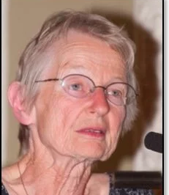
Definizione
“The dynamic, unidirectional historical process whereby lexical items in the course of time acquire a new status as grammatical, morphosyntactic forms, and in the process come to code relations that either were not coded before or were coded differently” (Traugott & König 1991).

Slide 3
Esempi (1)
Francese
Je ne vais pas
Je ne parle pas
Italiano
Non mangio mica
Non vado mica

Slide 4
Esempi (2)
Lat. cantare habeo > it.ant. cantar-ò > it. canter-ò
Lat. cantare habeo > nap. cantar-aggio
/ aggio a cantà

Slide 5
Esempi (3)
grammaticalizzazione
di Federica Da Milano - Enciclopedia dell'Italiano (2010)
Uno degli esempi più noti di grammaticalizzazione è rappresentato dalla formazione degli ➔ avverbi in -mente. Il suffisso italiano -mente, che presenta paralleli nelle altre lingue romanze (fr. -ment, spagn. -mente, ecc.), è l’antica forma ablativale del nome latino mens, presente nei sintagmi latini del tipo clara mente «con mente chiara».

Slide 6
Trafila (cline) di grammaticalizzazione
content item
grammatical word
clitic
inflectional affix
(Hopper e Traugott 2003:7)

Slide 7
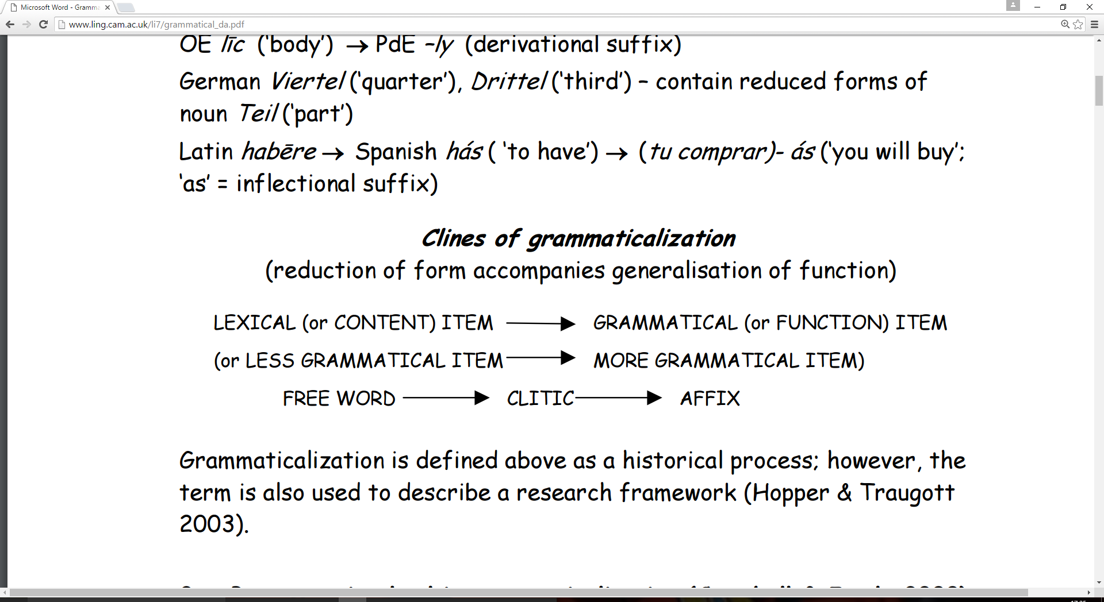
Livello
funzionale
Livello
formale (morfologico)

Slide 8
Meccanismi caratterizzati il processo di grammaticalizzazione
Semantic bleaching
Morphological reduction
Phonetic erosion
Obligatorification

Slide 9
Semantic bleaching o opacizzazione semantica
Lat. classico
am-ā-bō ‘(io) amerò’
Lat. tardo e volgare
amare (h)abeō ‘ho da amare’ > ‘amerò’
Sar. Camp. Medioevale
anti stari (a. 1211)
Sar. Camp. Moderno
[ˈant a ˈstai̯]
Napoletano (mod.)
[ˈadʤə a kkanˈta] vs. [kantaˈradʤə]
Italiano
amer-ò
The term ‘semantic bleaching’ refers to a type of semantic change whereby the conventional lexical meaning of a word is blurred when the word is used to signal a grammatical function. This change is also called ‘fading’, ‘depletion’, ‘attrition’, ‘weakening’, and ‘desemanticization’.
Gianto, Agustinus, “Semantic Bleaching”, in: Encyclopedia of Hebrew Language and Linguistics, Edited by: Geoffrey Khan. Consulted online on 15 April 2018 <http://dx.doi.org/10.1163/2212-4241_ehll_EHLL_COM_00000797>First published online: 2013
First print edition: 9789004176423

Slide 10
Esempi (2): gli articoli determinativi. Trafila formale
Lat. ILLU ‘quello’
It. il / lo DEF.M.SG
Sem. *ha ‘DIM.PROSS’
Ebr. ha- DEF
dimostrativo
articolo
L’elemento deittico ha- (< *ha [BAUER/LEANDER 1922: 262]) è il medesimo rinvenibile nel di-mostrativo arabo classico hađa “questo” [...] (ove ha- è particella deittica e da l’elemento pro-nominale vero e proprio [VECCIA VAGLIERI 1996: 81]).

Slide 11
Esempi (2): gli articoli determinativi. Trafila formale
Lat. It.
il #C
ILLE, *ILLU > illo > lo #SC(C), CC
l’ #V
dimostrativo
articolo

Slide 12
Determinanti o determinatori
Lyons [1977: 454-55] definisce in generale i determinatori come:
modificatori che combinano con nomi per produrre espressioni la referenza dei quali è in tal modo determinata in termini di identità del referente [traduzione mia].
Sono d. gli articoli, i dimostrativi ecc.

Slide 13
Morphological reduction o riduzione morfologica
Ingl. dimostrativo
that ‘quello/a’
those ‘quelli/quelle’
Relativo
that (invariabile per numero, oltre che per genere)
Detta anche decategorizzazione, consta nella riduzione delle funzioni morfologiche supportate da parte dell’elemento linguistico che affronta il processo di grammaticalizzazione.

Slide 14
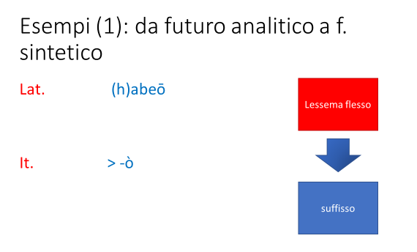
Phonetic erosion o erosione fonetica
L’erosione fonetica (anche phonological attrition o phonological reduction) implica che una espressione linguistica perda sostanza fonetica nel corso del processo di grammaticalizzazione.
Heine (1993: 106): "once a lexeme is conventionalized as a grammatical marker, it tends to undergo erosion; that is, the phonological substance is likely to be reduced in some way and to become more dependent on surrounding phonetic material"
Nap. [ˈadʤə a kkanˈta] vs. [kantaˈradʤə]

Slide 15
Obligatorification o obbligatorietà
A livello morfologico o a livello sintattico.
Individuati i domini di occorrenza del tratto x, il tratto x occorre obbligatoriamente in tutti i domini individuati.
Lehmann (2002: 124) "the freedom of the language user with regard to the paradigm as a whole" is reduced.

Slide 16
Principali riferimenti bibliografici
Diessel, H. 2006. Demonstratives. In: Brown, K. (ed.), Enciclopedia of Language and Linguistics, …, Elsevier, s.v.
Heine, B. 1993. Auxiliaries: Cognitive Forces and Grammaticalization. Oxford: Oxford University Press.
Hopper, P. and E. C. Traugott. 2003. Grammaticalization. 2nd edition. CUP.
Juvonen, P. 2006. Articles, Definite and Indefinite. In: Brown, K. (ed.), Enciclopedia of Language and Linguistics, …, Elsevier, s.v.
Lehmann, Christian. 1982. Thoughts on Grammaticalization. A programmatic Sketch. Vol. I. Arbeiten des Kölner Universalien-Projekts, Nr. 48. Köln,.
Lehmann, Christian. 2002. Thoughts on Grammaticalization. Vol. 2. (revised edition). (Arbeitspapiere des Seminars für Sprachwissenschaft der Universität Erfurt, No. 9. Erfurt
Traugott, E.C., & E. König. 1991. ‘The semantics-pragmatics of grammaticalization revisited.’ In E.C. Traugott & B. Heine (eds.): Approaches to grammaticalization. John Benjamins, 189-218.
Wischer, I. 2006. ‘Grammaticalization’. In: Brown, K. (ed.), Enciclopedia of Language and Linguistics, …, Elsevier, s.v.

